Slide 1
Гражданско-патриотическое воспитание учащихся в системе СПО (НПО)
Развитие системы
патриотического воспитания
Кочетков А.А.

Slide 2
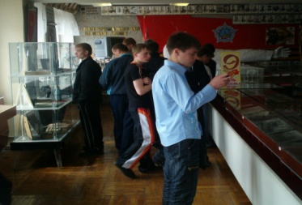
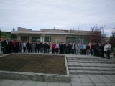
Цель :
развитие системы патриотического воспитания учащихся на основе комплекса внеклассных мероприятий.

Slide 3
Задачами в развитии патриотической системы являются:
разработать систему мероприятий, направленных на формирование у обучающихся чувства патриотизма в широком понимании этого слова;
сформировать ответственность, дисциплинированность и толерантность в межличностных отношениях;
создать условия для изучения традиций военной истории нашей страны, примеров мужества и героизма защитников Отечества, проявленных нашими воинами в ходе исторических военных событий;
определить формы и методы по развитию патриотического воспитания студентов;
создать условия для воспитания личности, способной себя максимально реализовать, ответственной за свои поступки и решения умеющей жить в демократическом обществе.

Slide 4
Формы работы с учащимися в рамках, развития патриотической системы
Классные часы
Уроки
мужества
Спартакиады
Истории
Формы работы
Декады
Месячники
Творческие конкурсы
Защитники
Отечества
Гражданской
защиты
Экскурсии

Slide 5
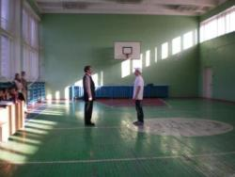
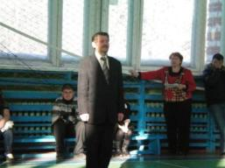
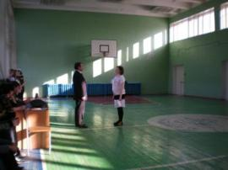
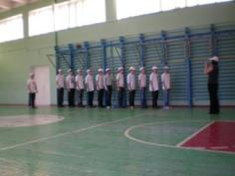
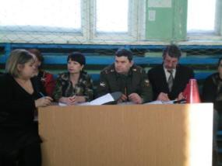
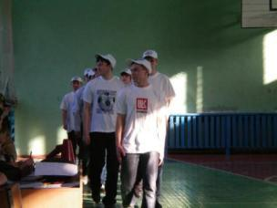
«Месячник Защитника Отечества»

Slide 6
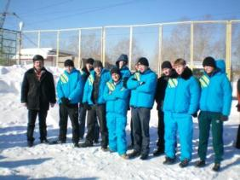
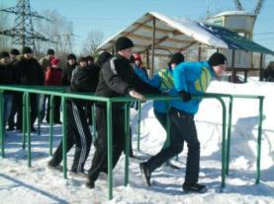
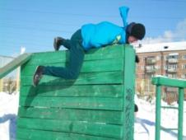
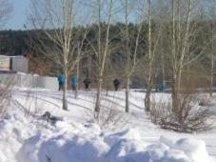
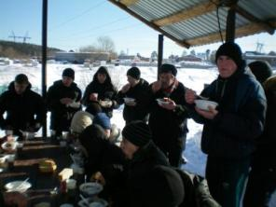
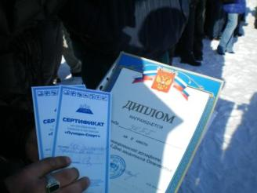
ИГРА «Зарница»

Slide 7
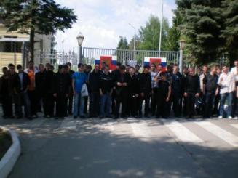
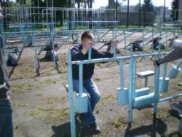
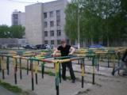
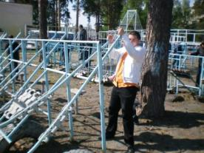
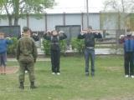
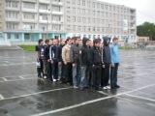
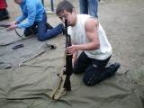
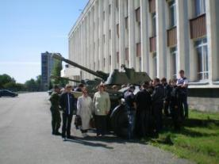
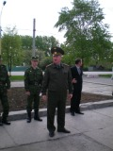
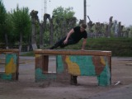
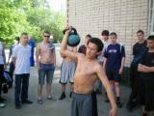
Военные СБОРЫ на базе ЕВАКу

Slide 8
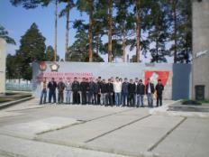
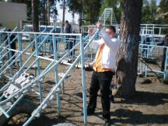
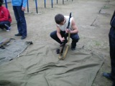
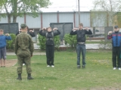
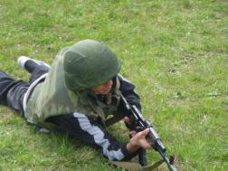
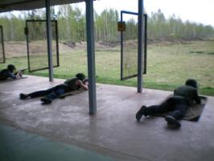
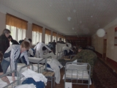
Военные СБОРЫ на базе 28 бригады

